Slide 1
Город Людиново
Создание детско-родительских сообществ, родительских организаций и объединений, в том числе многодетных, приемных и воспитывающих детей-инвалидов родителей, создающих условия для гармонизации детско-родительских отношений, обмена опытом семейного воспитания, взаимодействия родителей и педагогов и др
Notes:
1

Slide 2
Государственное бюджетное учреждение Калужской области «Центр социальной помощи семье и детям «Чайка»
г.ЛЮДИНОВО

Slide 3
Любимому городу посвящается
В городе Людиново я живу
И этот стих я к его Дню рождения пишу.
День города - праздник большой.
В этом городе мой дом родной.
Город Людиново я поздравляю
И всего наилучшего желаю.
Город этот я очень люблю
И в подарок я этот стих дарю.
Евгений Иванов
(воспитанник ГБУ КО «Чайка»)

Slide 4
Существует понятие Родина и малая родина. Из малых родин состоит одна большая. Чтобы наша малая родина оставалась самой красивой, ухоженной мы, как настоящие людиновцы, граждане своего города, делаем все от нас зависящее…

Slide 5
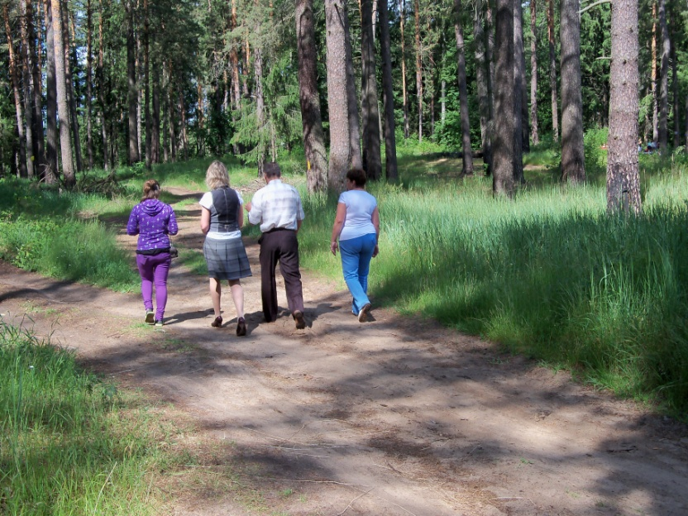
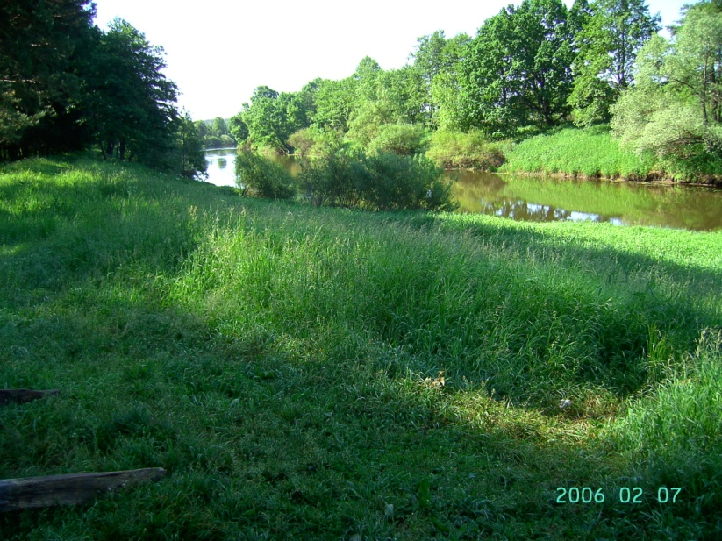
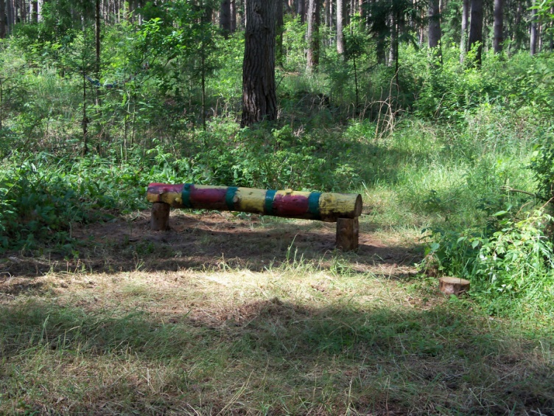
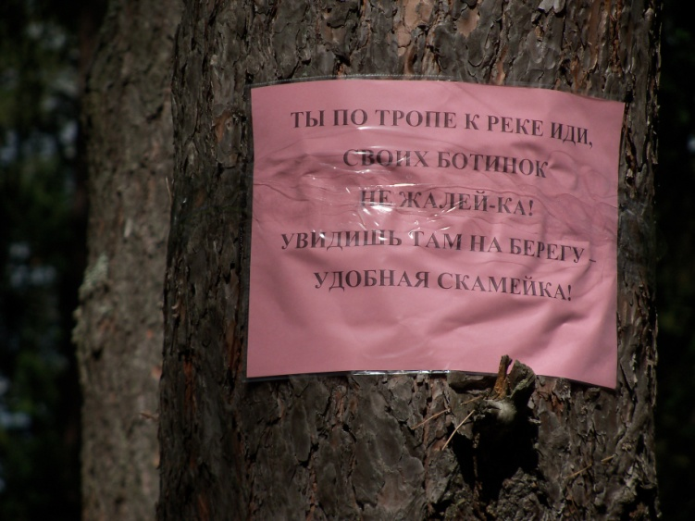
Уборка лесопарка и создание «Тропы здоровья»…

Slide 6
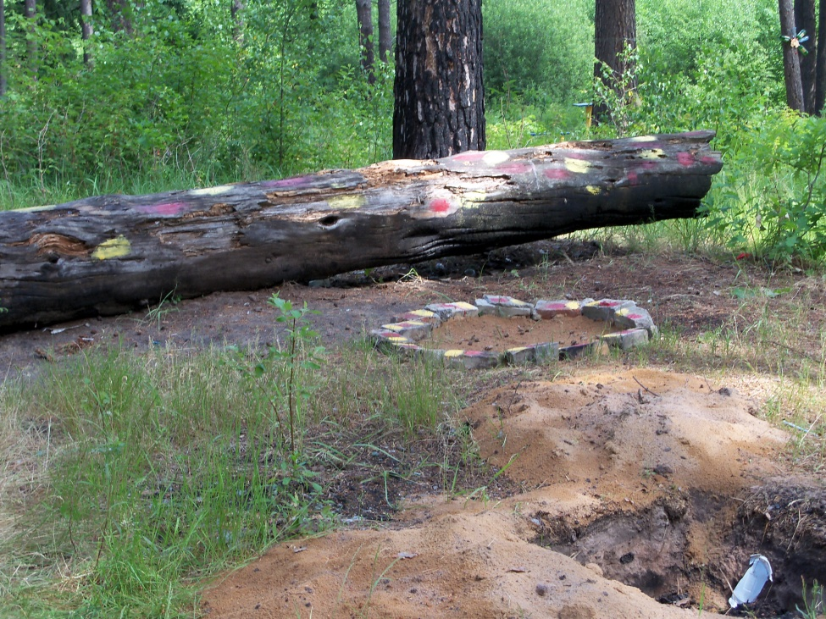
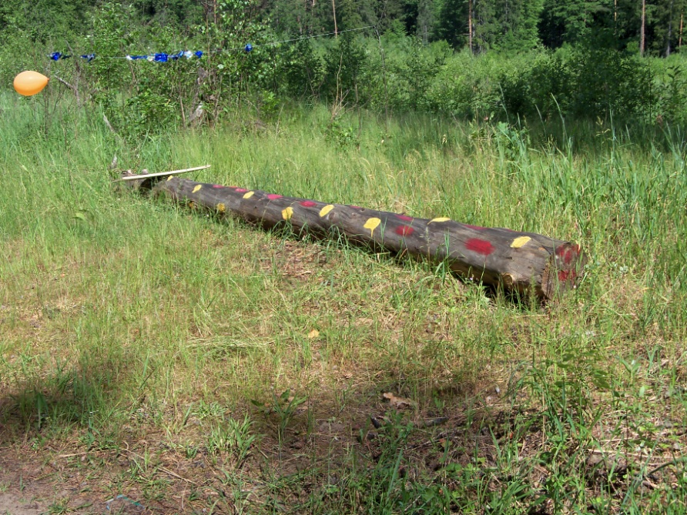
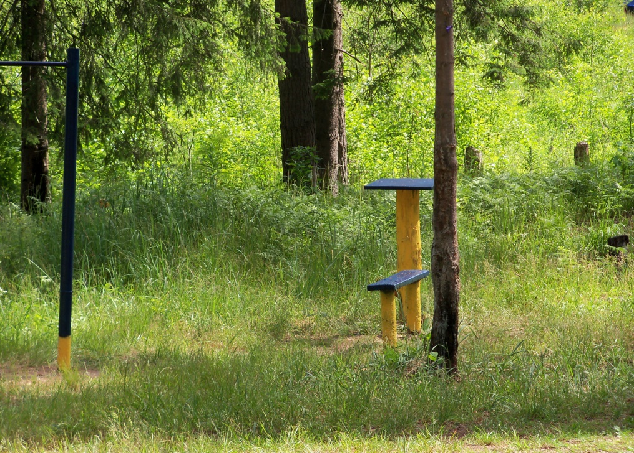

Slide 7
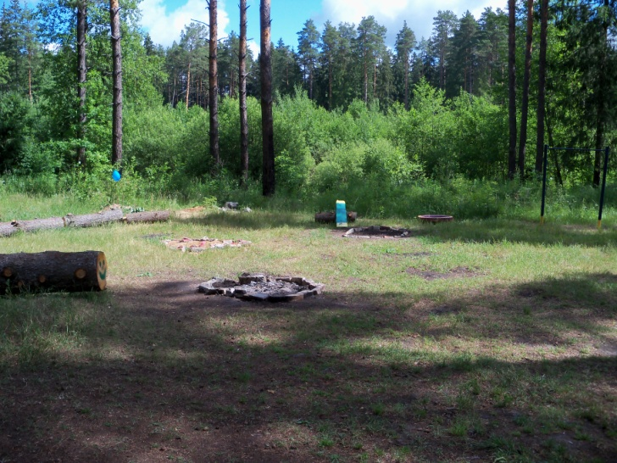
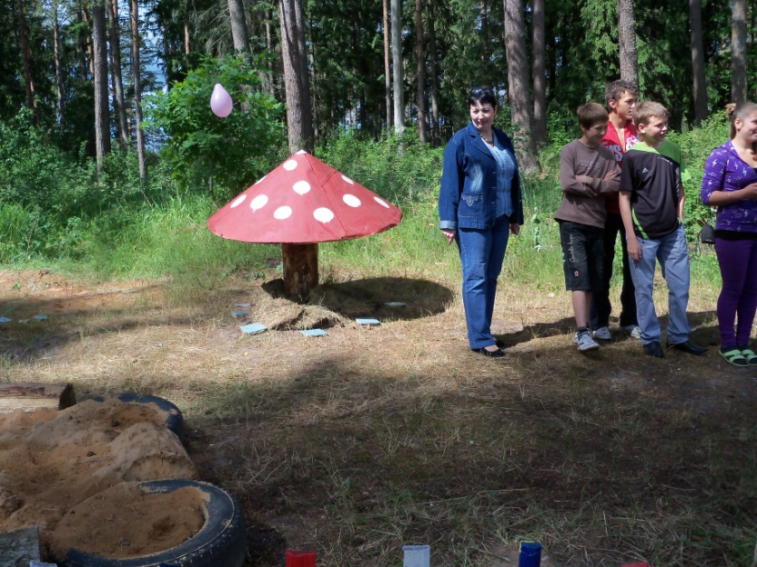
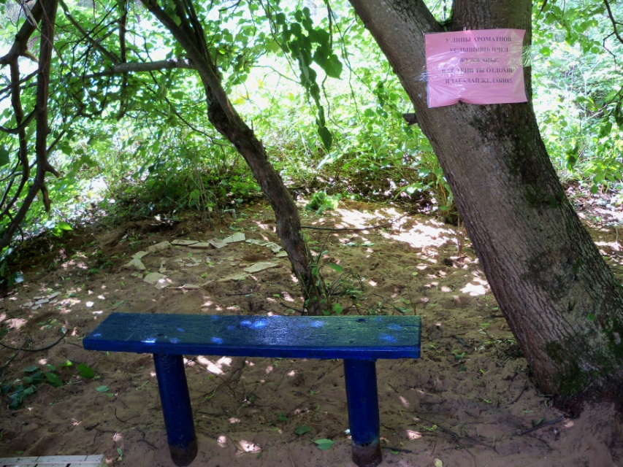
«Поляна семейного отдыха»

Slide 8
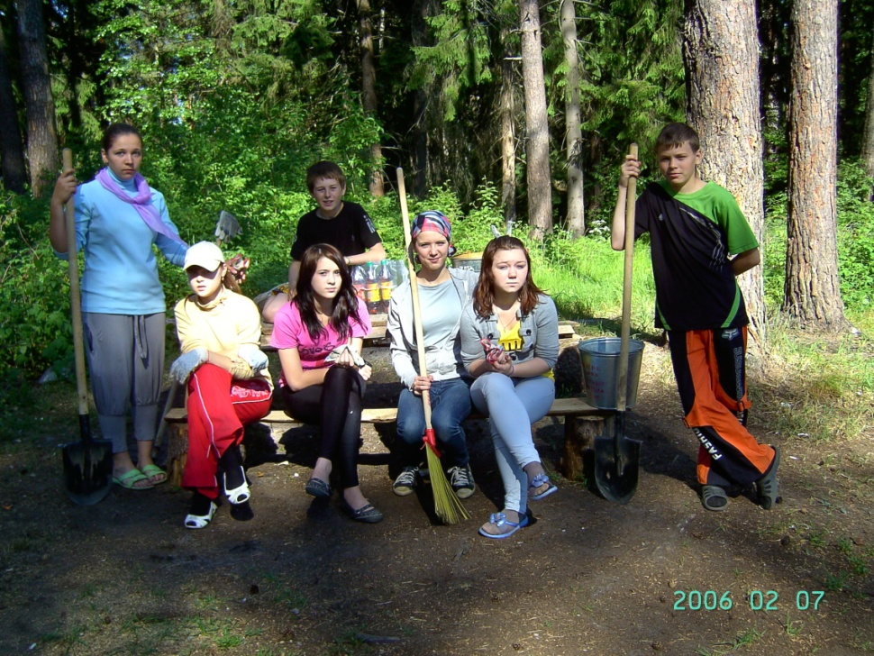
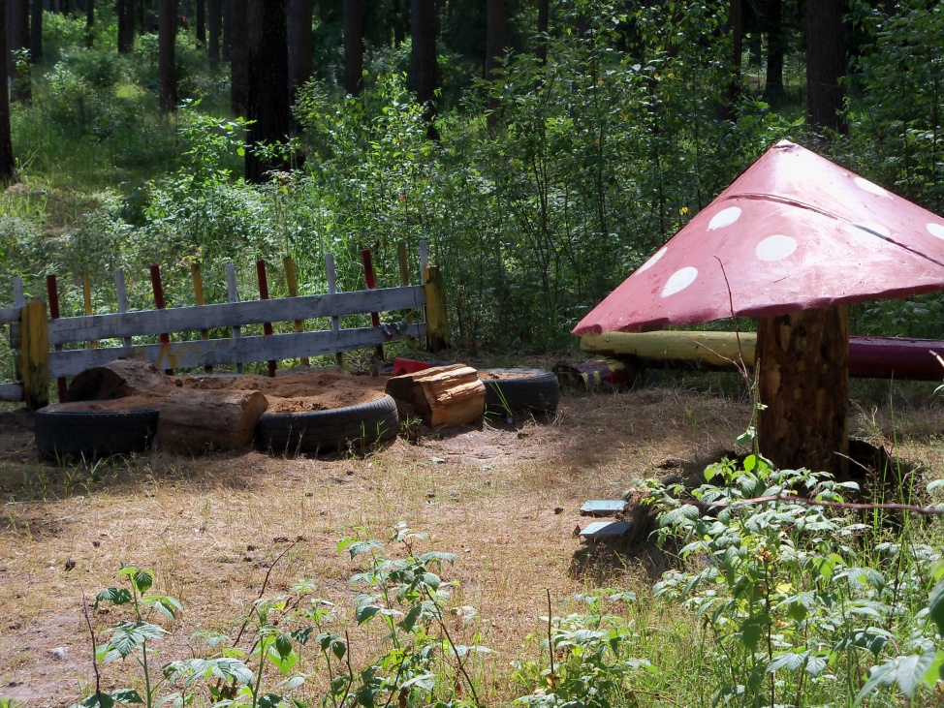
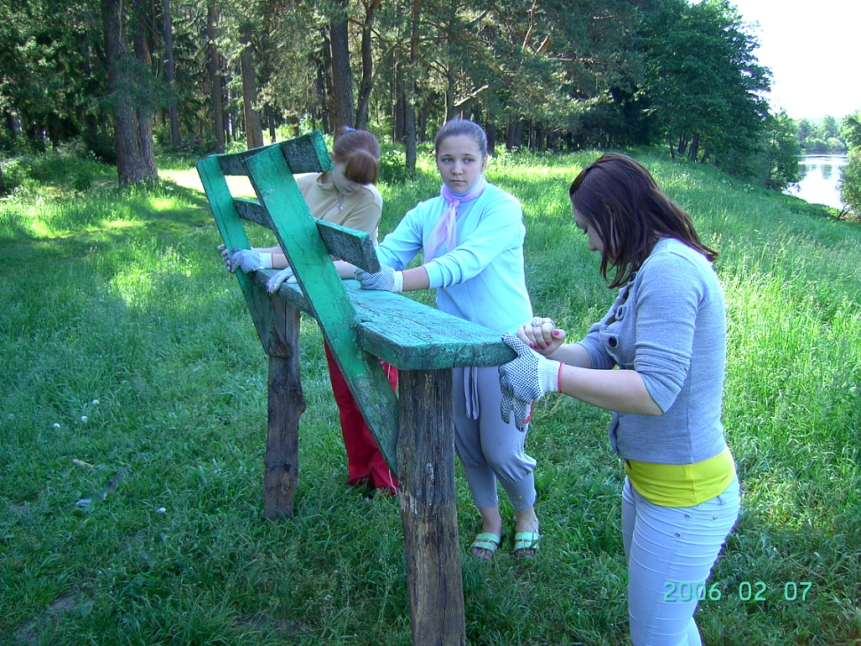
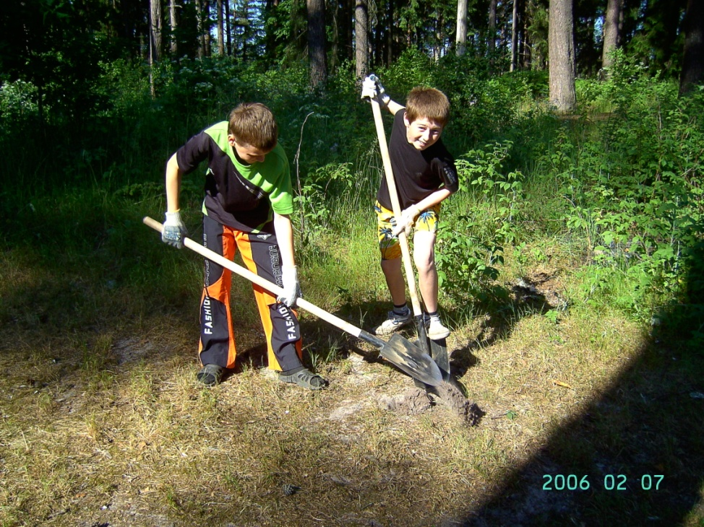

Slide 9
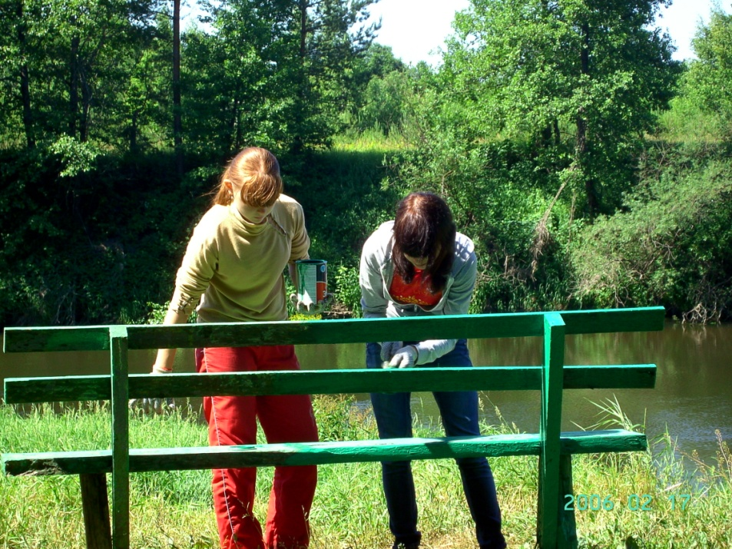
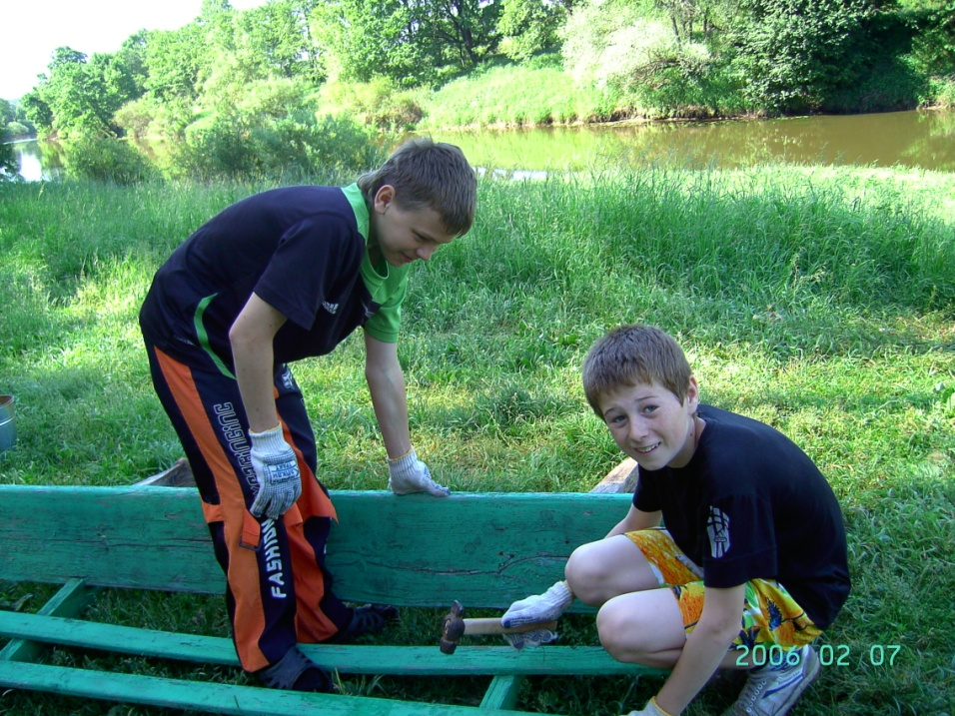
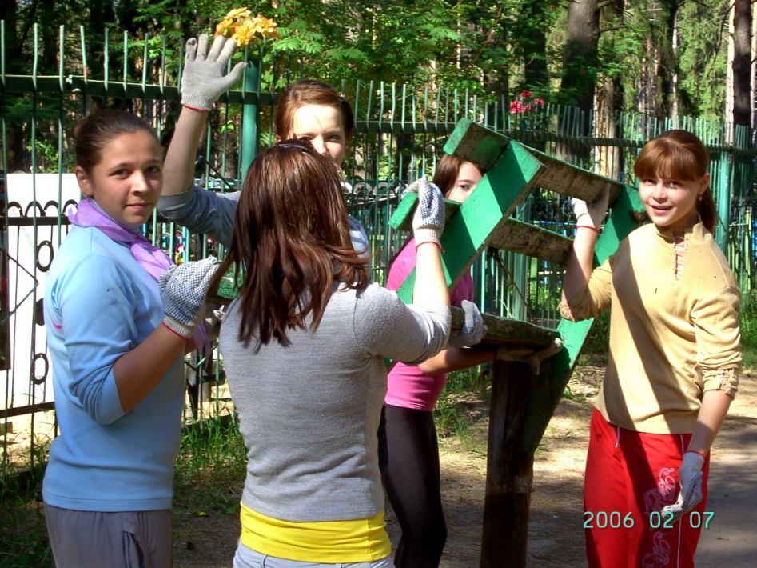
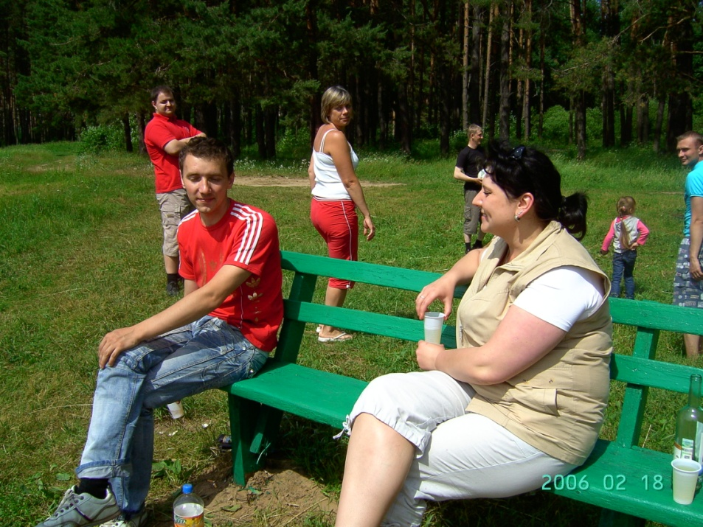

Slide 10
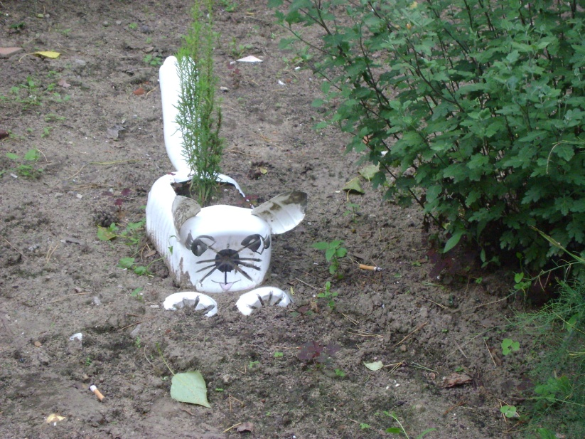
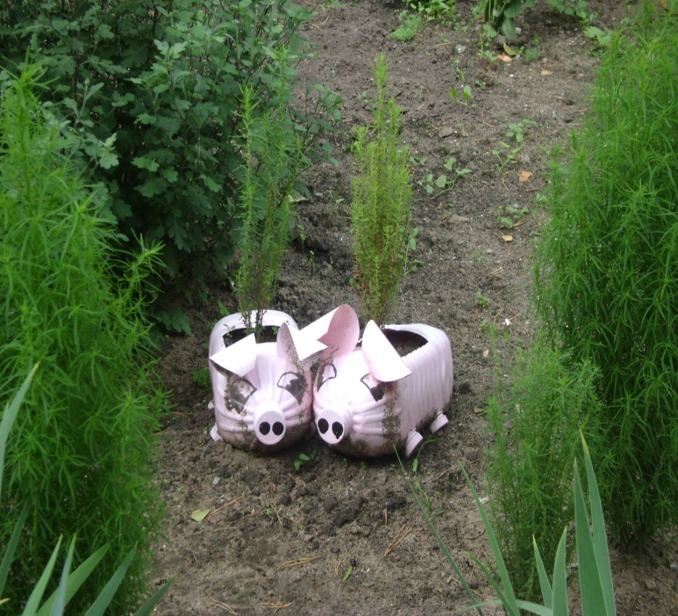
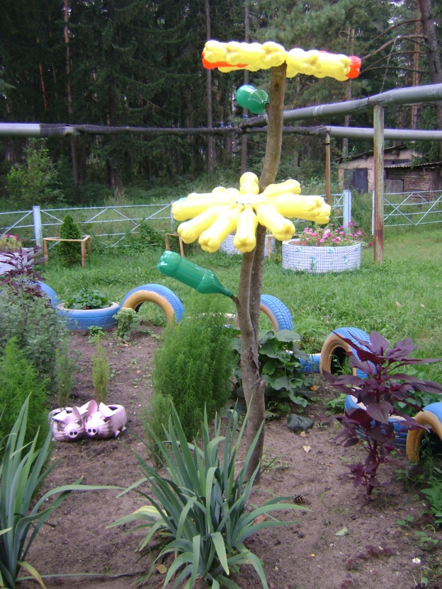
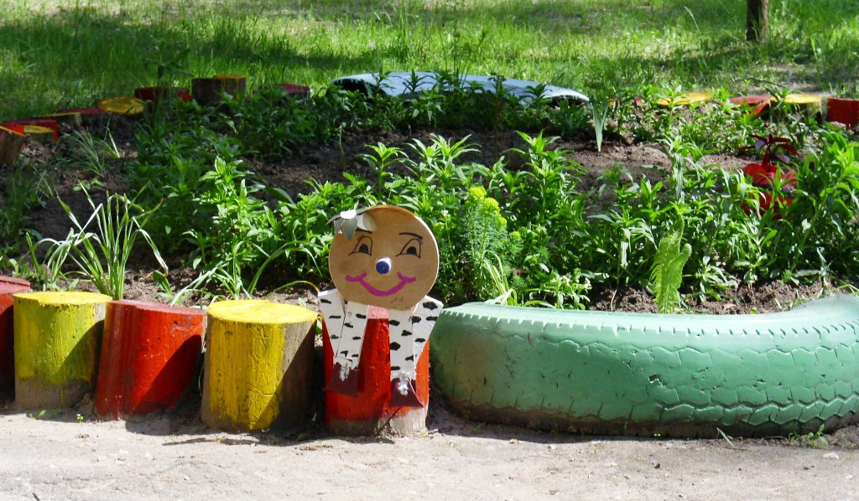
Конкурс «Центр моей мечты»

Slide 11
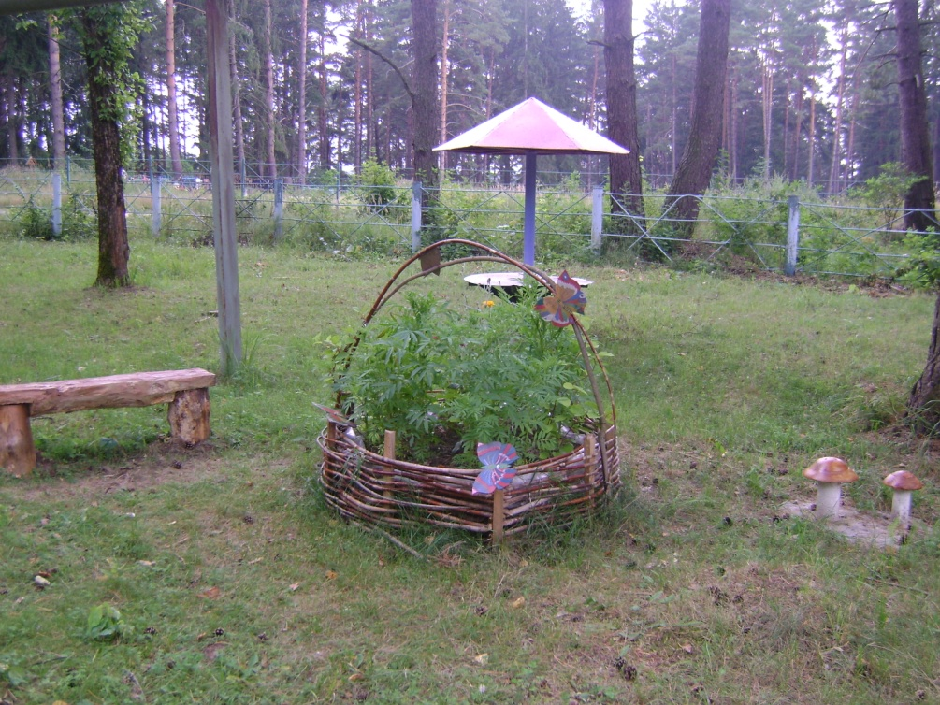
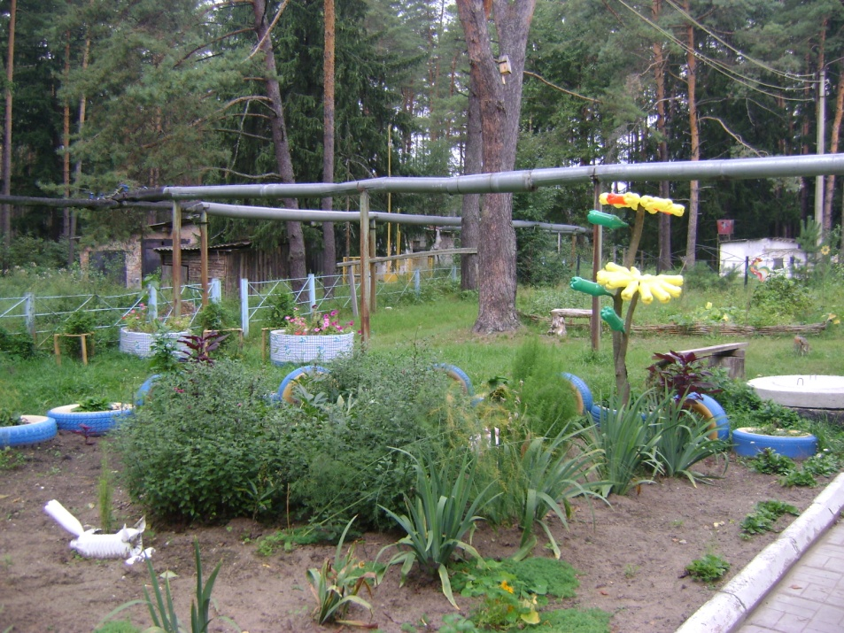
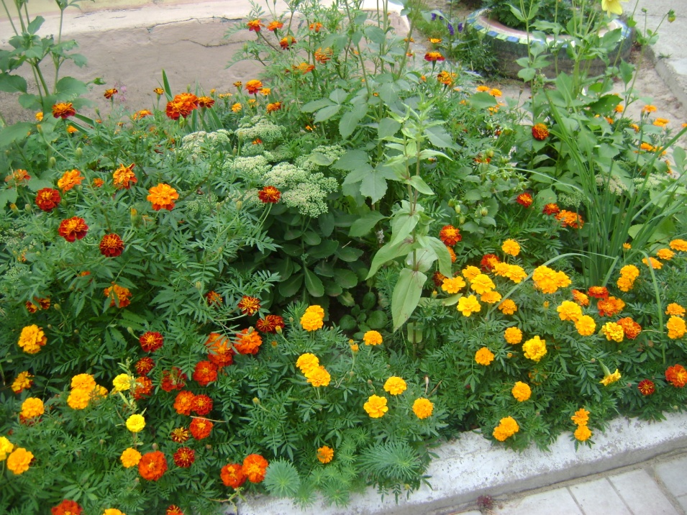
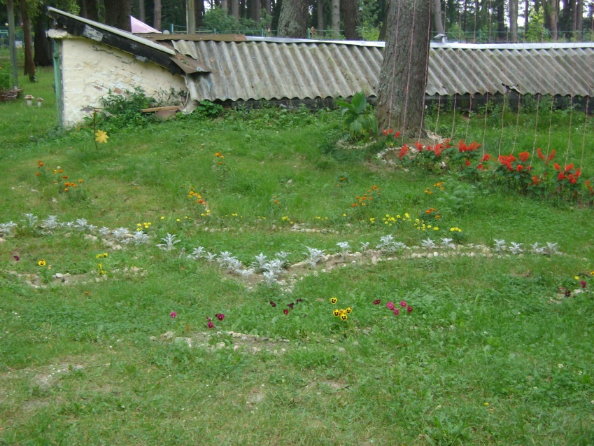

Slide 12
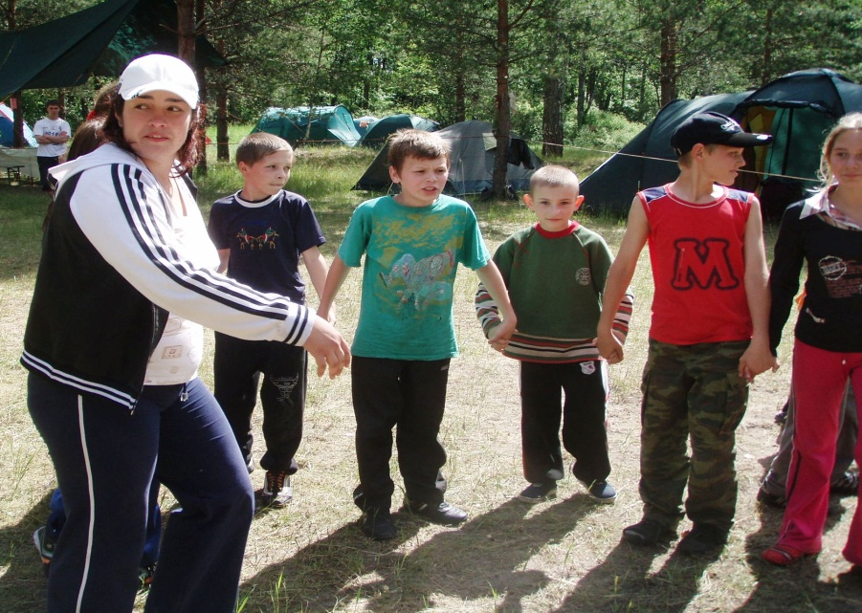
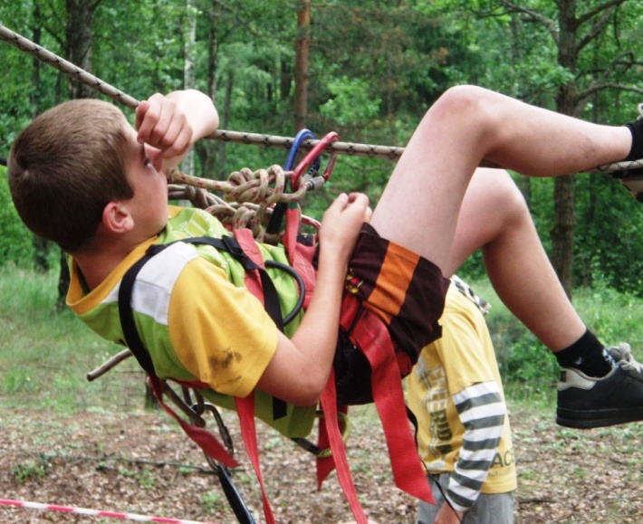
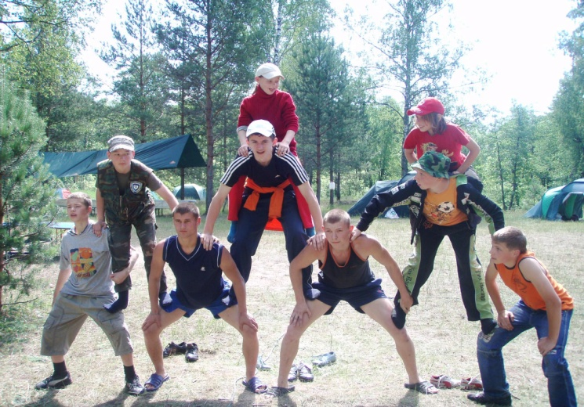
Лагерь «Сверстник»

Slide 13
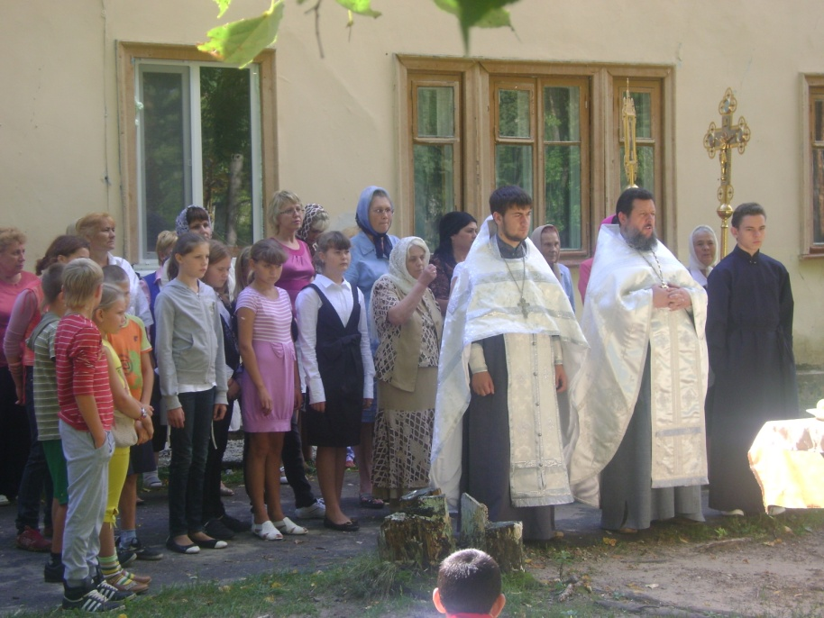
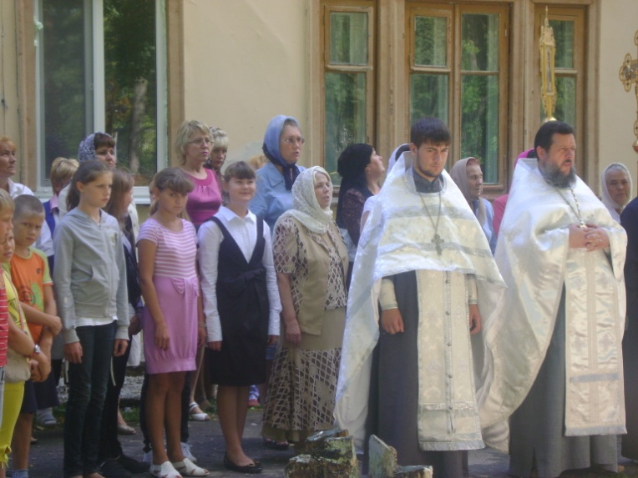
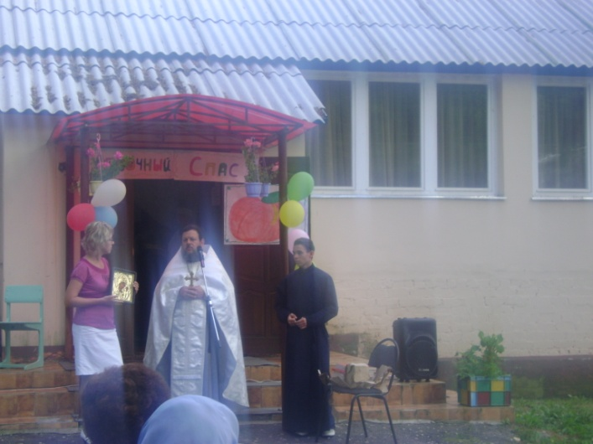
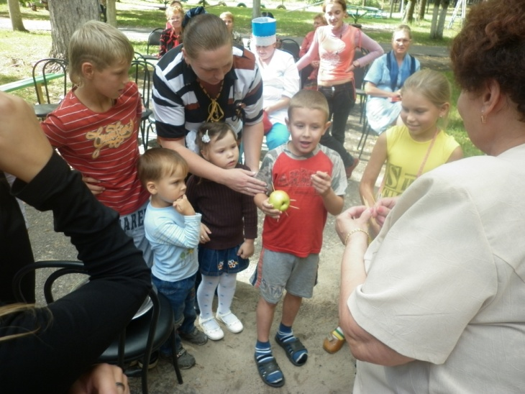
Продолжая традиции наших земляков… «Яблочный Спас»

Slide 14
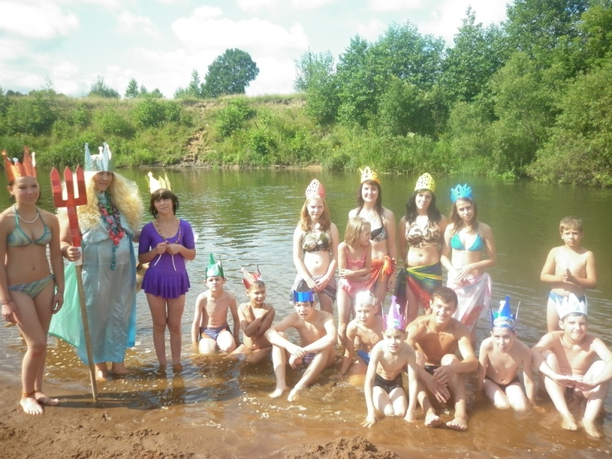
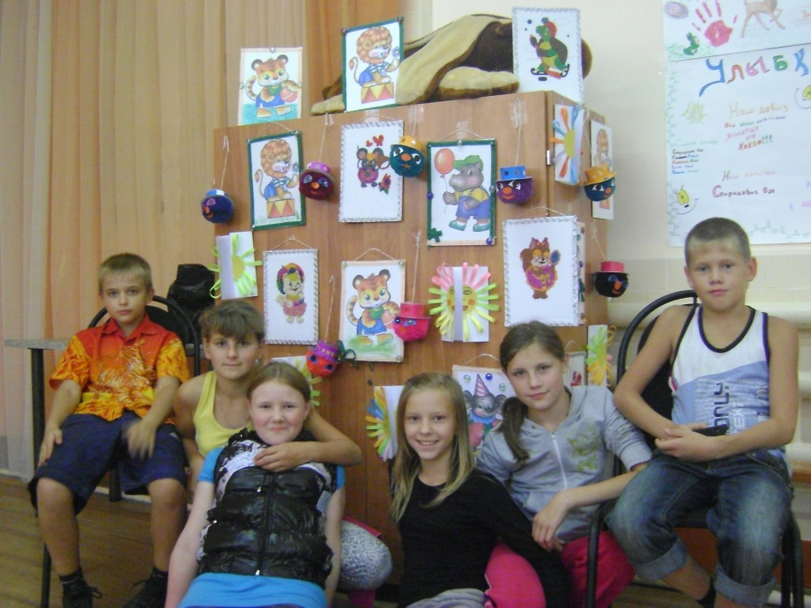
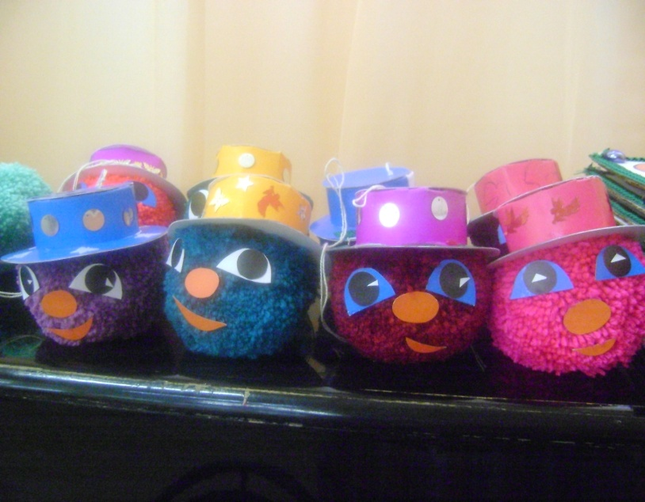
ЛЕТНИЙ ЛАГЕРЬ ДНЕВНОГО ПРЕБЫВАНИЯ

Slide 15
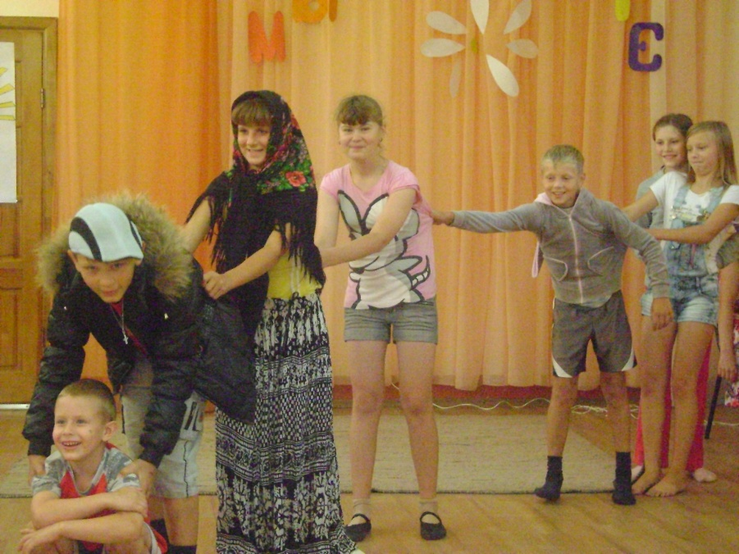
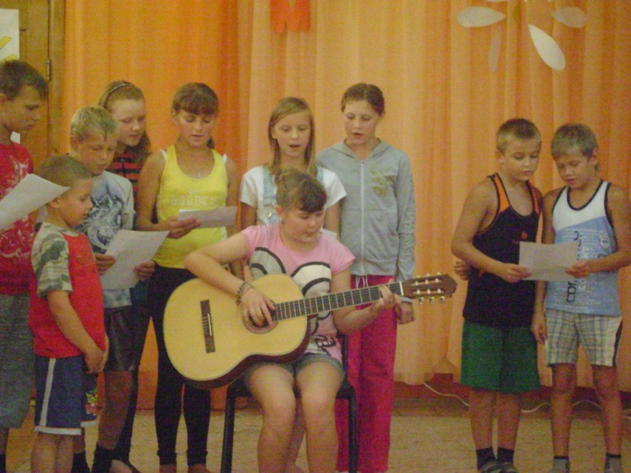
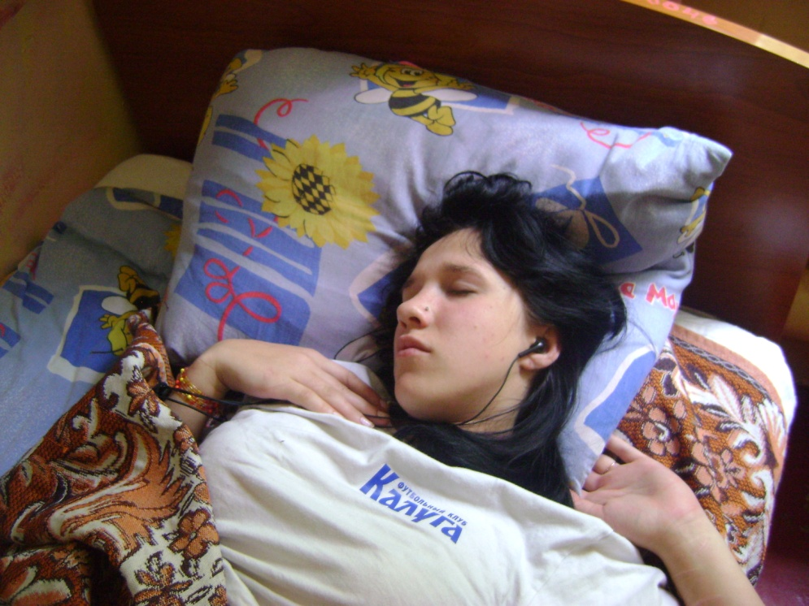
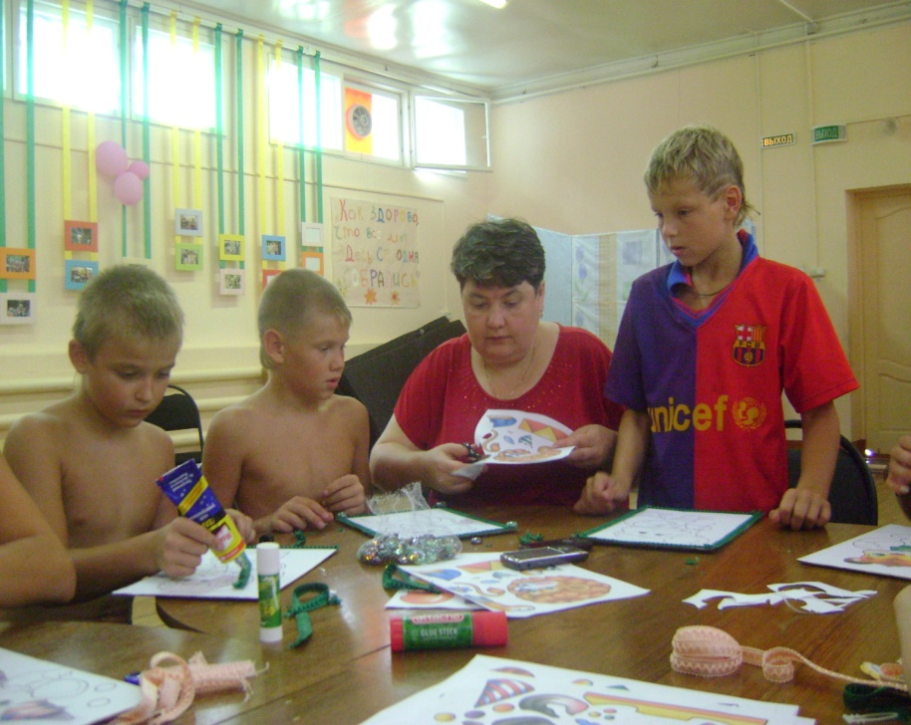

Slide 16
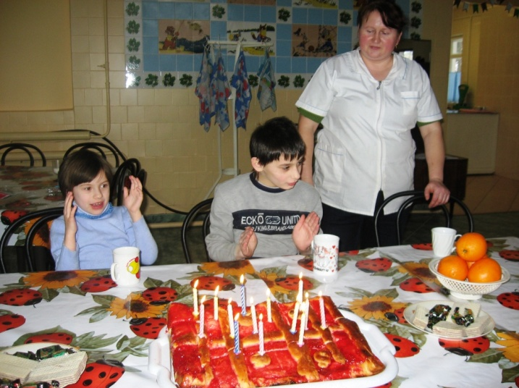
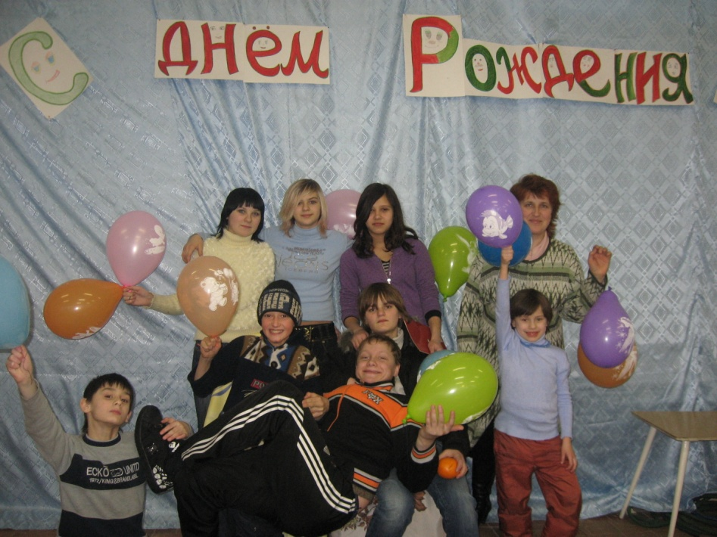
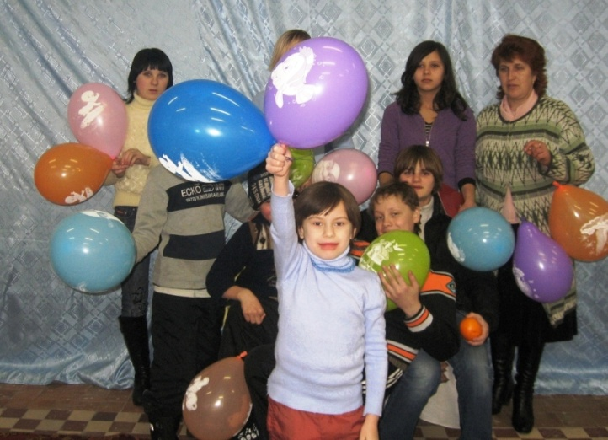
День именинников

Slide 17
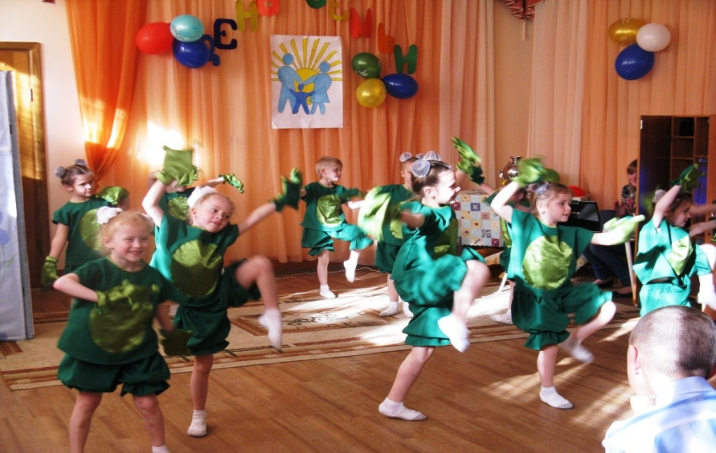
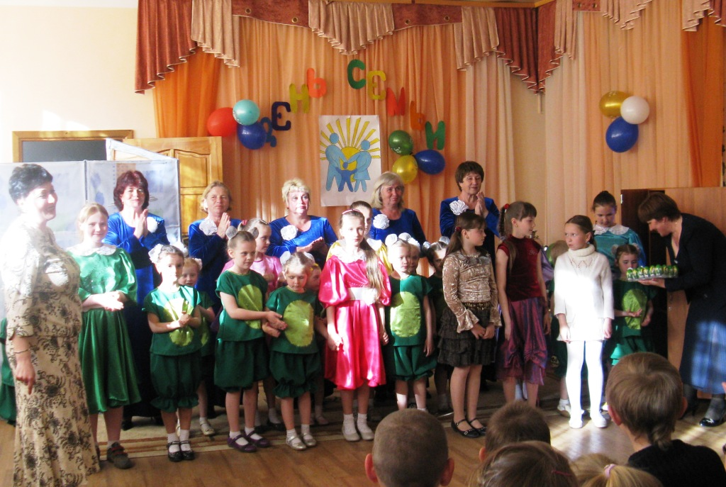
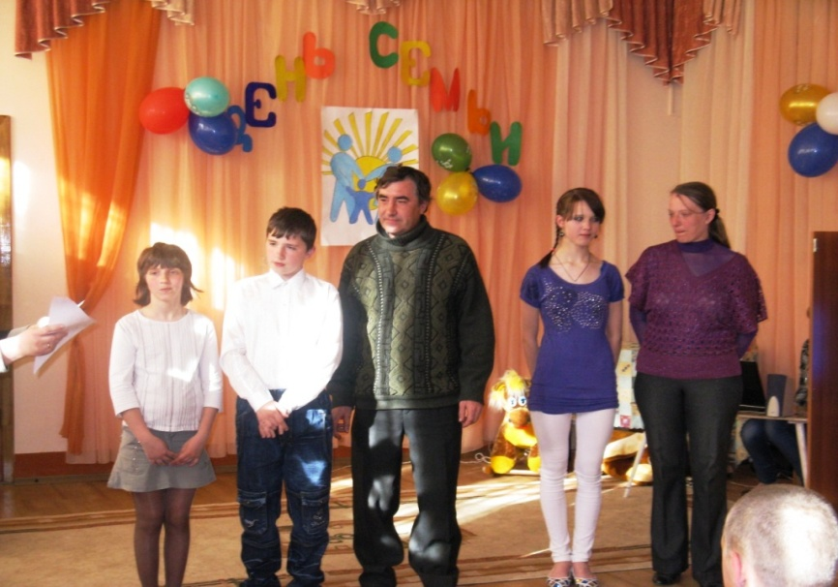
«День семьи -2011»

Slide 18
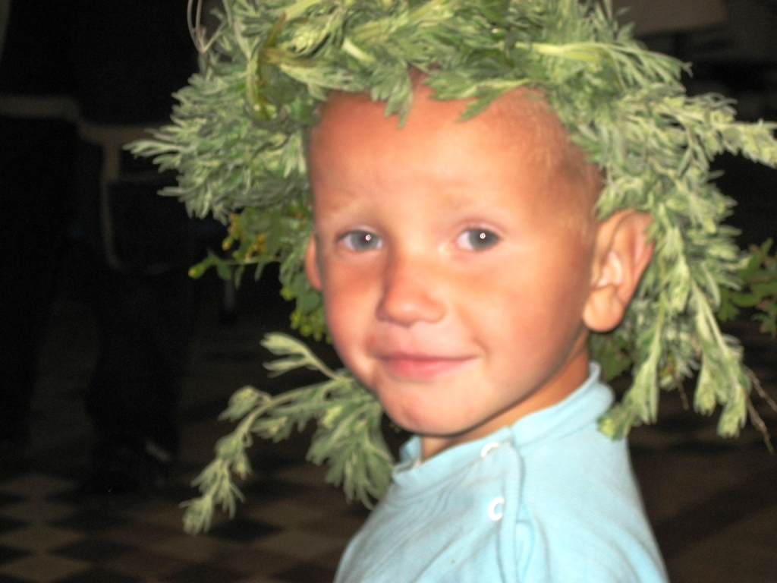
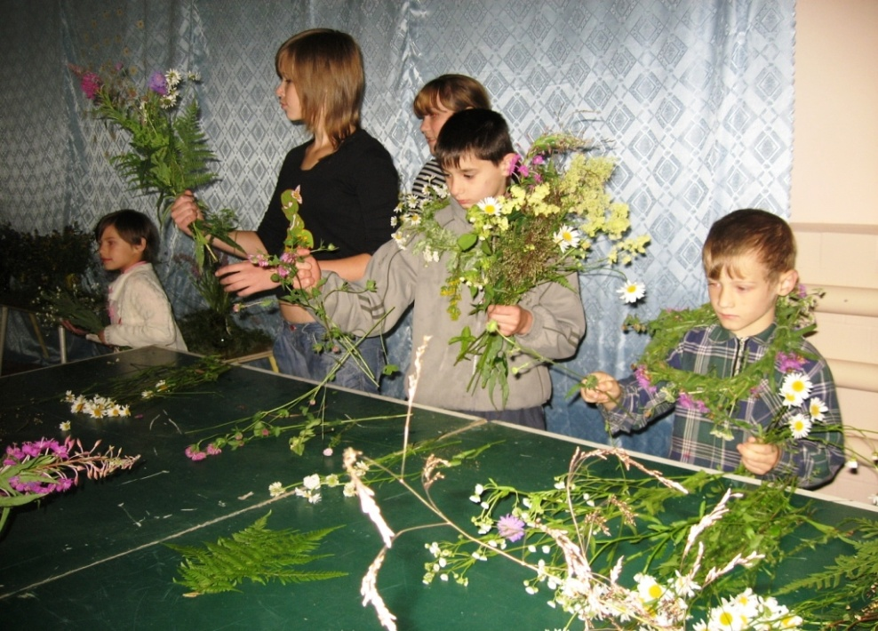
«Иван травник»

Slide 19
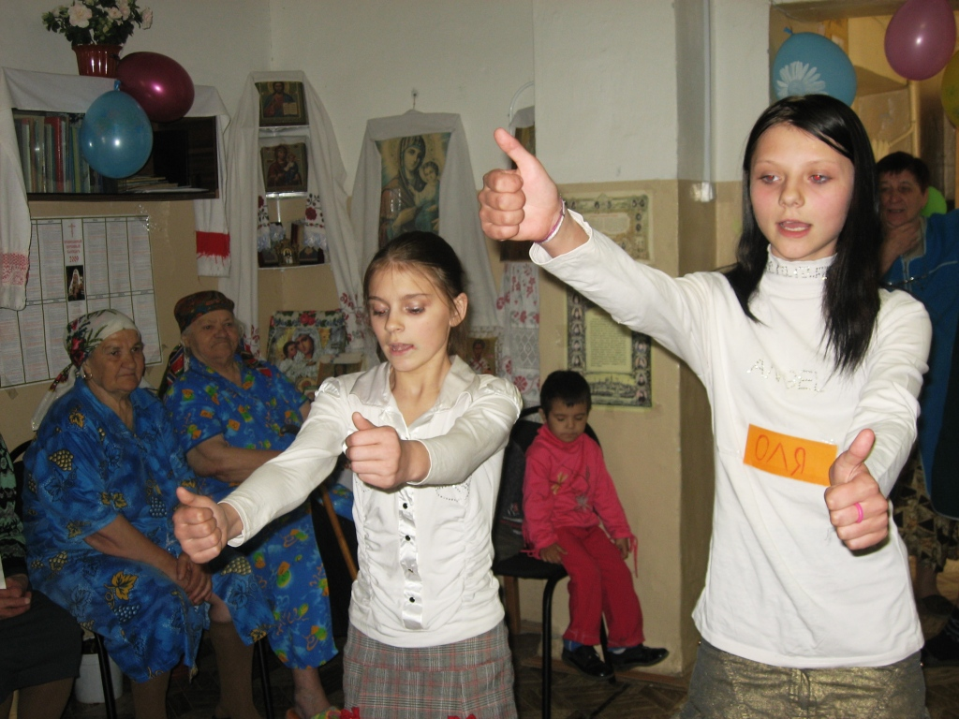
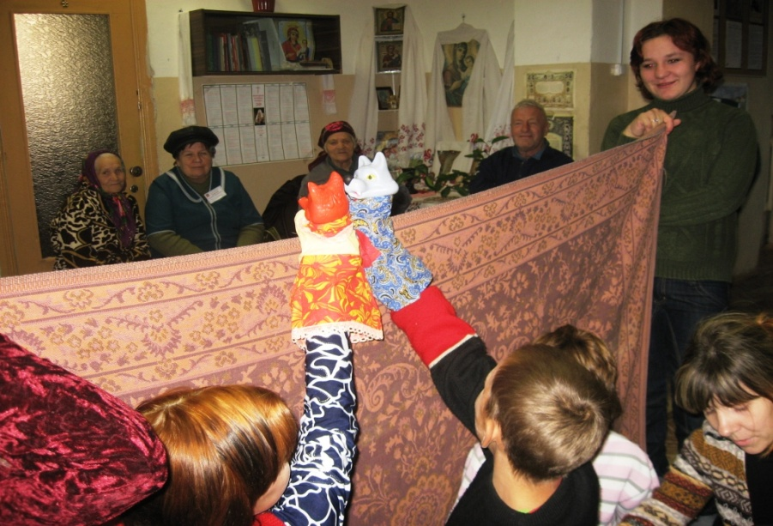
«День пожилых людей» в доме для престарелых

Slide 20
В этой стремительной, суетной, бесконечно занятой жизни находим время для того, чтобы полюбоваться бликами на Болве, понаблюдать как плавно падает осенний лист, послушать курлыканье журавлиного клина…

Slide 23
Приятно, что на фоне красоты, созданной природой, красота творения рук человеческих, а тем более детских, становится более величественнее. И все это в дар нашему любимому городу!

Slide 24
Город Людиново
Спасибо, что Вы с нами !
Администрация МР «Город Людиново и Людиновский район»

